Slide 1








数据可视化
第二章 图像数据
数据可视化课程组

Slide 2
教学目标
1.基础柱状图
2.折线图绘制连续数据
3.饼图强调部分数据
4.离散图绘制x/y值
5.气泡图扩展X/Y数据
6.雷达图显示多维数据
— 2 —

Slide 3


第一部分
基础柱状图

Slide 4
1.基础柱状图
柱状图基础
柱状图是一种非常常见的表现数据的图像，通常可以表现数据的变化过程或者多个数据之间的差异。例如一个公司销售额每年数据的变化，班级同学身高值，柱状图都能很好的把数据的变化和差异表现出来。
某公司近年销售额度

Slide 5
1.基础柱状图
案例：使用柱状图展示球队胜场数
第一步：引入flotr2库
<script src="js/flotr2.min.js" type="text/javascript" charset="utf-8"></script>

Slide 6
1.基础柱状图
案例：使用柱状图展示球队胜场数
第二步：创建一个包含图表的div元素
<div id="chart" style="width: 600px; height: 600px;">
</div>

Slide 7
1.基础柱状图
案例：使用柱状图展示球队胜场数
第三步：准备数据
<script type="text/javascript">
var wins =[[[2006,13],[2007,11],[2008,15],[2009,15],[2010,18],[2011,21],[2012,28]]];
</script>

Slide 8
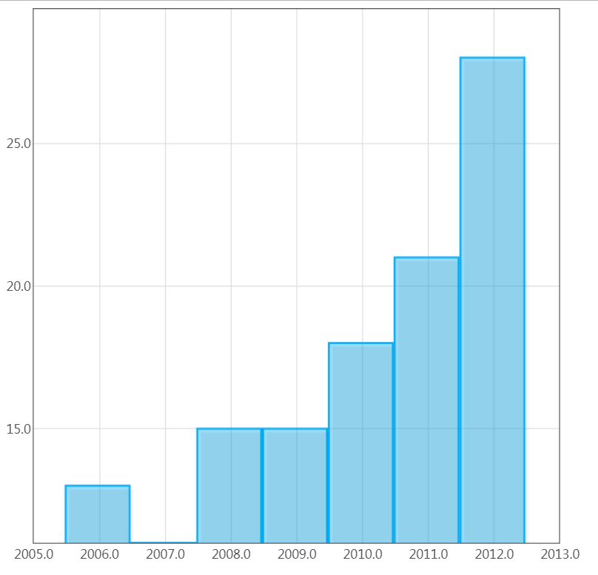
1.基础柱状图
案例：使用柱状图展示球队胜场数
第四步:绘制图表
window.onload=function(){
Flotr.draw(
document.getElementById('chart'),
wins,
{
bars:{
show:true
}
}
);
};

Slide 9
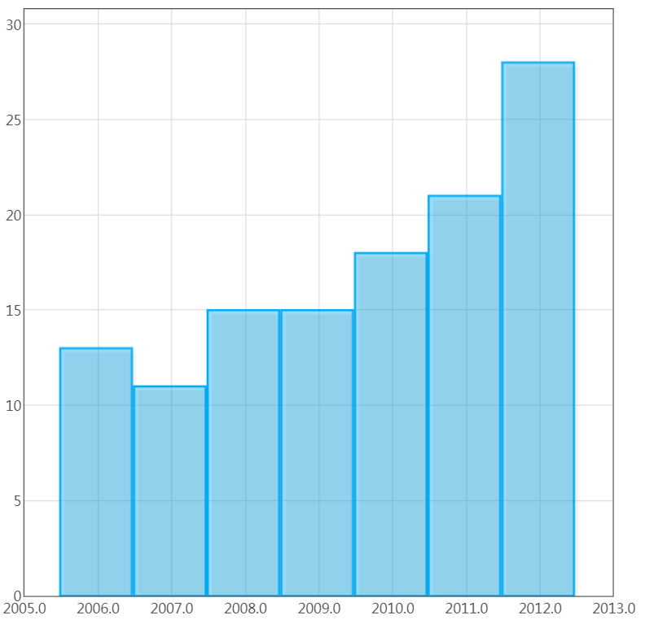
1.基础柱状图
案例：使用柱状图展示球队胜场数
第五步:改进纵轴
Flotr.draw(
document.getElementById('chart'),
wins,
{
bars:{
show:true
},
// 第五步:改进纵轴
yaxis:{
min:0,
tickDecimals:0
}
}
);

Slide 10
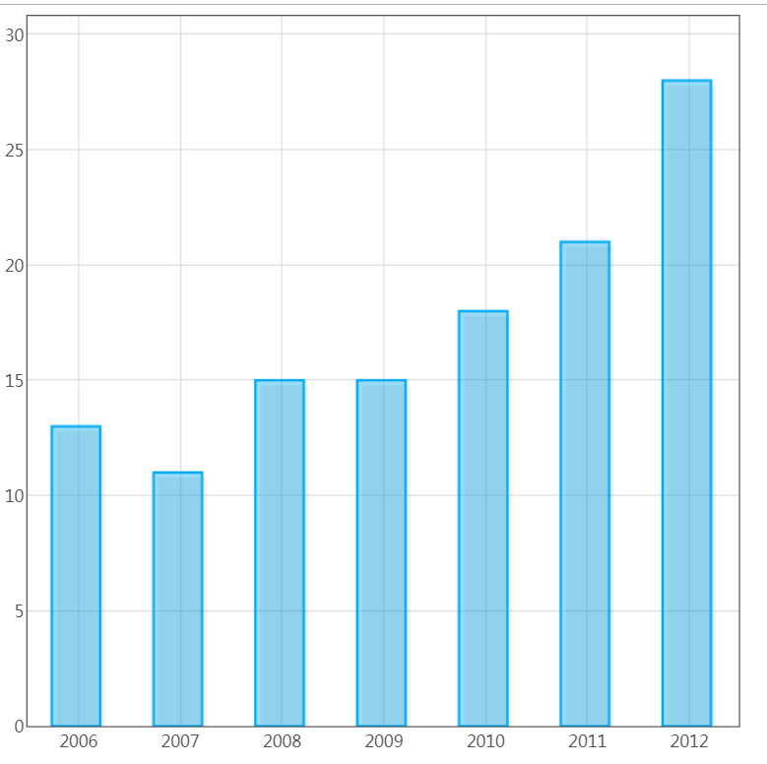
1.基础柱状图
案例：使用柱状图展示球队胜场数
第六步:改进横轴,重新定义数据结构
var wins = [[[0,13],[1,11],[2,15],[3,15],[4,18],[5,21],[6,28]]];
var years = [
[0, "2006"],
[1, "2007"],
[2, "2008"],
[3, "2009"],
[4, "2010"],
[5, "2011"],
[6, "2012"],
];
bars:{
show:true,
barWidth:0.5 //柱体宽度占用默认的一半
},
xaxis:{
ticks:years
}

Slide 11
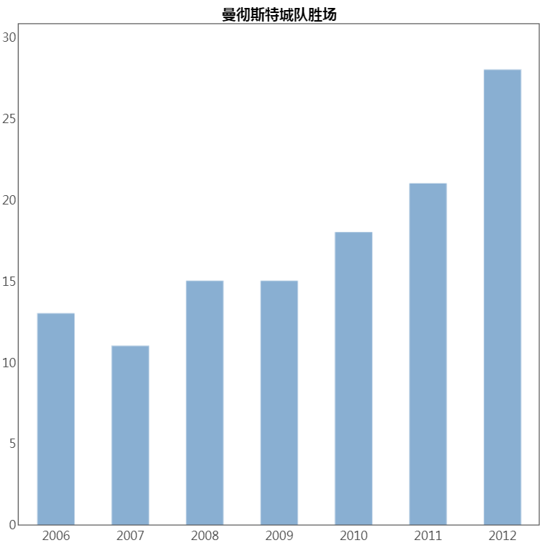
1.基础柱状图
案例：使用柱状图展示球队胜场数
第七步:调整样式
Flotr.draw(document.getElementById('chart'),wins,
{
// 第七步:调整样式
title:"曼彻斯特城队胜场",
colors:["#89AFD2"],
bars:{
show:true,
barWidth:0.5 ,//柱体宽度占用默认的一半
shadowSize:0,
fillOpacity:1,
lineWidth:0
},
grid:{
horizontalLines:false,
verticalLines:false
}
}
);

Slide 12

1.基础柱状图
课堂练习
下图是我国2006~2015年的GDP数据，请使用柱状图把这10年的数据展示出来。

Slide 13
第二部分
折线图绘制连续数据

Slide 14
2.折线图绘制连续数据
折线图基础
折线图在表现大量的数据的时候比柱状图更有效。折线图尤其擅长展现数据整体趋势，避免让用户过于关注个别的数据点而忽略了整体。
5.2
4.3
4.4
3.5
4.5
2.4
2.5
3.1
2.8
2.1
2.1
1.8

Slide 15
2.折线图绘制连续数据
案例：用折线图揭示二氧化碳浓度有全球温度变化趋势
第一步：定义数据
//1959~2011年二氧化碳浓度数据
var co2 = [
[ 1959, 315.97 ],
[ 1960, 316.91 ],
[ 1961, 317.64 ],
[ 1962, 318.45 ],
[ 1963, 318.99 ],
//省略数据
]
//1959~2011年全球平均气温与20世纪平均气温的差异
var temp = [
[ 1959, 0.0776 ],
[ 1960, 0.0280 ],
[ 1961, 0.1028 ],
[ 1962, 0.1289 ],
[ 1963, 0.1469 ],
//省略数据
]

Slide 16
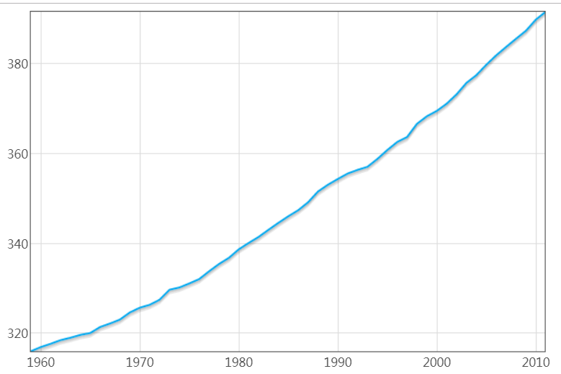
2.折线图绘制连续数据
案例：用折线图揭示二氧化碳浓度有全球温度变化趋势
第二步：绘制二氧化碳的图像
window.onload=function(){
Flotr.draw(
document.getElementById('chart'),
[{
data:co2,
lines:{
show:true
}
}]
);
};

Slide 17
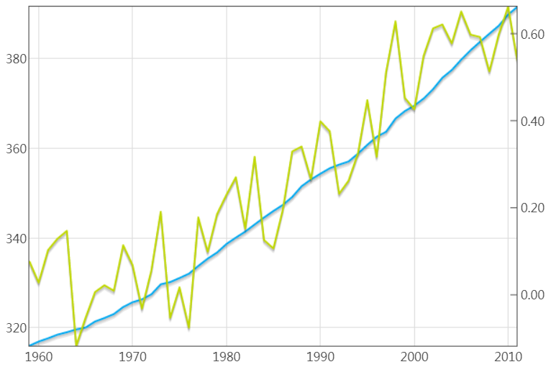
2.折线图绘制连续数据
案例：用折线图揭示二氧化碳浓度有全球温度变化趋势
第三步:添加温度数据
window.onload=function(){
Flotr.draw(
document.getElementById('chart'),
[{
data:co2,
lines:{
show:true
}
},{
data:temp,
lines:{
show:true
},
yaxis:2
}]
);
};

Slide 18

2.折线图绘制连续数据
案例：用折线图揭示二氧化碳浓度有全球温度变化趋势
第四步:改进图表的可读性
{
grid:{
horizontalLines:false,
verticalLines:false
},
yaxis:{min:300,max:400},
y2axis:{min:-0.15,max:0.69}
}

Slide 19

2.折线图绘制连续数据
案例：用折线图揭示二氧化碳浓度有全球温度变化趋势
第五步:让用户理解右侧的温度标记
var zero = []
for (var yr=1959; yr<2012; yr++) {
zero.push([yr, 0]);
};
{
data:zero,
lines:{
show:true,
lineWidth:1
},
yaxis:2,
shadowSize:0,
color:"#CD0000“
}

Slide 20

2.折线图绘制连续数据
案例：用折线图揭示二氧化碳浓度有全球温度变化趋势
第六步：给图表添加标注
{
data:zero,
label:"20世纪全球温度基准线",
lines:{
show:true,
lineWidth:1
},
shadowSize:0,
color:"#CD0000"
}

Slide 21
2.折线图绘制连续数据
课堂练习
请搜索近1个月“中国平安”、“贵州茅台”和“上证指数”数据，利用折线图观察它们之间的联系。

Slide 22
第三部分
饼图强调部分数据

Slide 23
3.饼图强调部分数据
饼图基础
如果用到数字之间的比较，则首选柱状图。但是当需要展示单个值和总体进行比较式，饼图是非常有效的。
6%
20%
8%
60%
6%

Slide 24
3.饼图强调部分数据
案例：用饼图强调贫困人口数据
第一步：定义数据
var data=[[[0,22.4]],[[1,77.6]]];

Slide 25

3.饼图强调部分数据
案例：用饼图强调贫困人口数据
第二步:绘制图表
window.onload=function(){
Flotr.draw(
document.getElementById('chart'),
data,
{
pie:{
show:true
},
yaxis:{
showLabels:false
},
xaxis:{
showLabels:false
},
grid:{
horizontalLines:false,
verticalLines:false
}
}
);
};

Slide 26

3.饼图强调部分数据
案例：用饼图强调贫困人口数据
第三步：标注数值
修改数据结构
var data=[
{data:[[0,22.4]],label:"极端贫困人口"},
{data:[[1,77.6]]}
];
添加饼图标题
title:"全球极端贫困人口比例",

Slide 27
3.饼图强调部分数据
课堂练习
请搜索中国贫困人口的数据，通过饼图展示出来。另外也可收集近10年的贫困人口数据，通过折线图看一看贫困人口的变化趋势是什么？

Slide 28
第四部分
离散图绘制x/y值

Slide 29
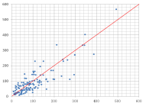
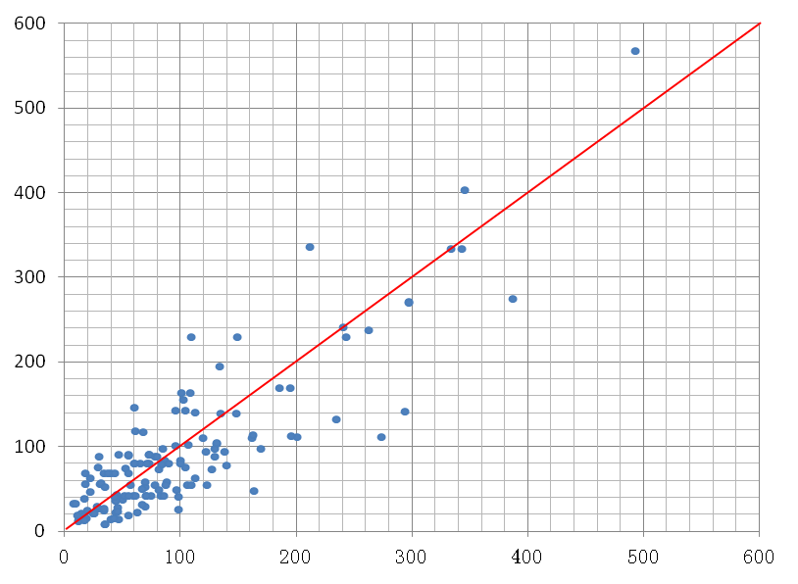
4.离散图绘制x/y值
离散图基础
柱状图对于单一维度的数据展示是非常有效的，但是在表现两个维度数据之间的关系时，离散型图表会更有效果。

Slide 30
4.离散图绘制x/y值
案例：用离散图表示城市健康体检花费和平均寿命之间的关系
第一步:定义数据
var health_data=[
{ country: "Austria", spending: 11.0, life: 80.7 },
{ country: "Belgium", spending: 10.5, life: 80.3 },
{ country: "Czech Republic", spending: 7.5, life: 77.7 },
{ country: "Denmark", spending: 11.1, life: 79.3 },
{ country: "Estonia", spending: 6.3, life: 75.6 },
{ country: "Finland", spending: 8.9, life: 80.2 },
//省略后续数据
]

Slide 31
4.离散图绘制x/y值
案例：用离散图表示城市健康体检花费和平均寿命之间的关系
第二步：格式化数据
var data=[];
for(var i=0;i<health_data.length;i++){
data.push([
health_data[i].spending,
health_data[i].life
]);
}

Slide 32
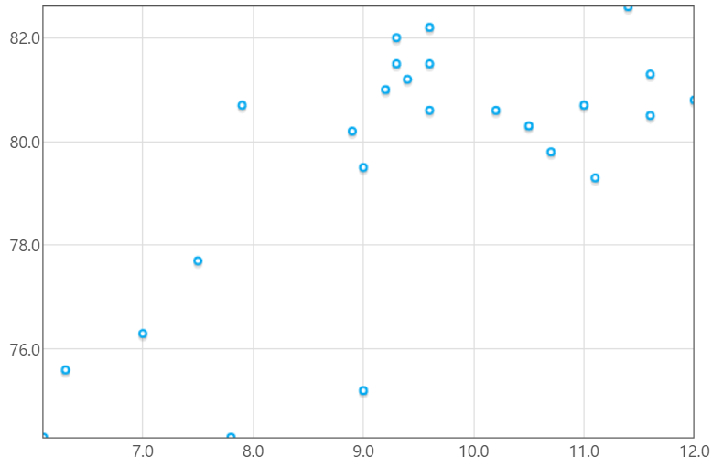
4.离散图绘制x/y值
案例：用离散图表示城市健康体检花费和平均寿命之间的关系
第三步：绘制数据
window.onload=function(){
Flotr.draw(
document.getElementById('chart'),
[{
data:data,
points:{show:true}
}]
);
}

Slide 33
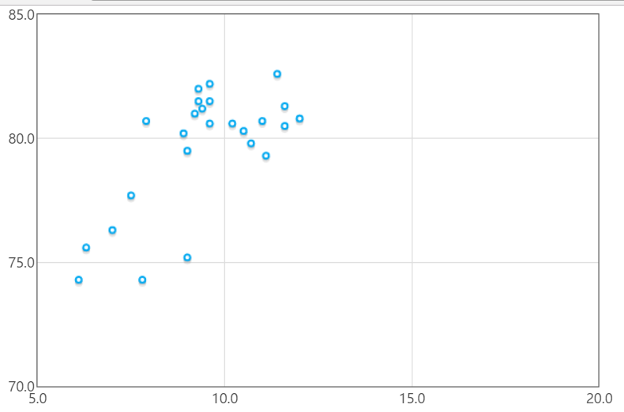
4.离散图绘制x/y值
案例：用离散图表示城市健康体检花费和平均寿命之间的关系
第四步：调整表的轴
{
yaxis:{min:70,max:85},
xaxis:{min:5,max:20}
}

Slide 34
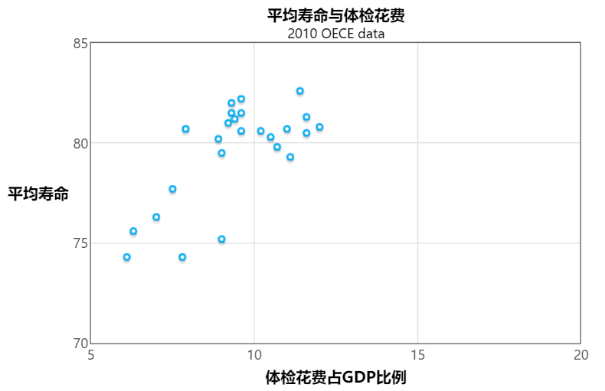
4.离散图绘制x/y值
案例：用离散图表示城市健康体检花费和平均寿命之间的关系
第五步：标注数据
{
title:"平均寿命与体检花费",
subtitle:"2010 OECE data",
yaxis:{min:70,max:85,tickDecimals:0,title:'平均寿命’},
xaxis:{min:5,max:20,tickDecimals:0,title:'体检花费占GDP比例'}
}

Slide 35
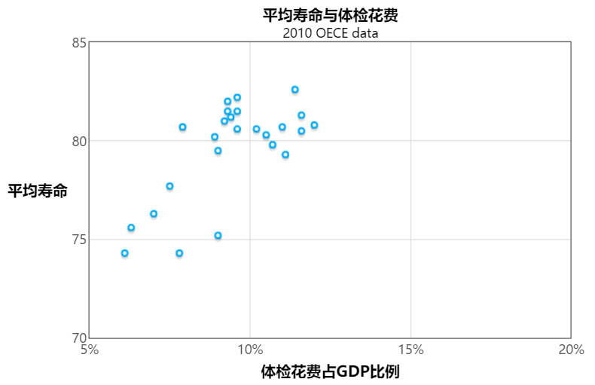
4.离散图绘制x/y值
案例：用离散图表示城市健康体检花费和平均寿命之间的关系
第六步：阐明x轴
xaxis:{min:5,max:20,tickDecimals:0,title:'体检花费占GDP比例’,
tickFormatter:function(val){
return val+'%’;
}
}

Slide 36
4.离散图绘制x/y值
案例：用离散图表示城市健康体检花费和平均寿命之间的关系
第七步：重新划分数据、格式化数据并重新绘制图像
//1、重新划分数据
var pacific_data = [
{ country: "Australia", spending: 9.1, life: 81.8 },
{ country: "New Zealand", spending: 10.1, life: 81.0 },
];
var europe_data = [
{ country: "Austria", spending: 11.0, life: 80.7 },
{ country: "Belgium", spending: 10.5, life: 80.3 },
//省略数据
//3、重新绑定数据
[
{ data: pacific, label: "Pacific", points: {show:true} },
{ data: europe, label: "Europe", points: {show:true} },
{ data: americas, label: "Americas", points: {show:true} },
{ data: mideast, label: "Middle East", points: {show:true} },
{ data: asia, label: "Asia", points: {show:true} },
{ data: us, label: "United States", points: {show:true} },
],
//2、格式化数据
var pacific=[], europe=[], americas=[], mideast=[], asia=[], us=[];
for (i = 0; i < pacific_data.length; i++) {
pacific.push([ pacific_data[i].spending, pacific_data[i].life ]);
}
//4、将图例定位到右上角 ne 表示北东，se表示南东 legend:{position:'ne'}

Slide 37
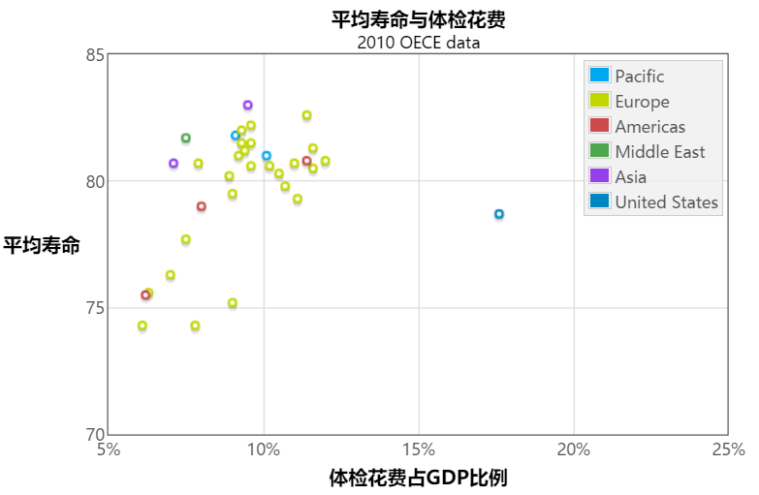
4.离散图绘制x/y值
案例：用离散图表示城市健康体检花费和平均寿命之间的关系
第七步：重新划分数据、格式化数据并重新绘制图像

Slide 38
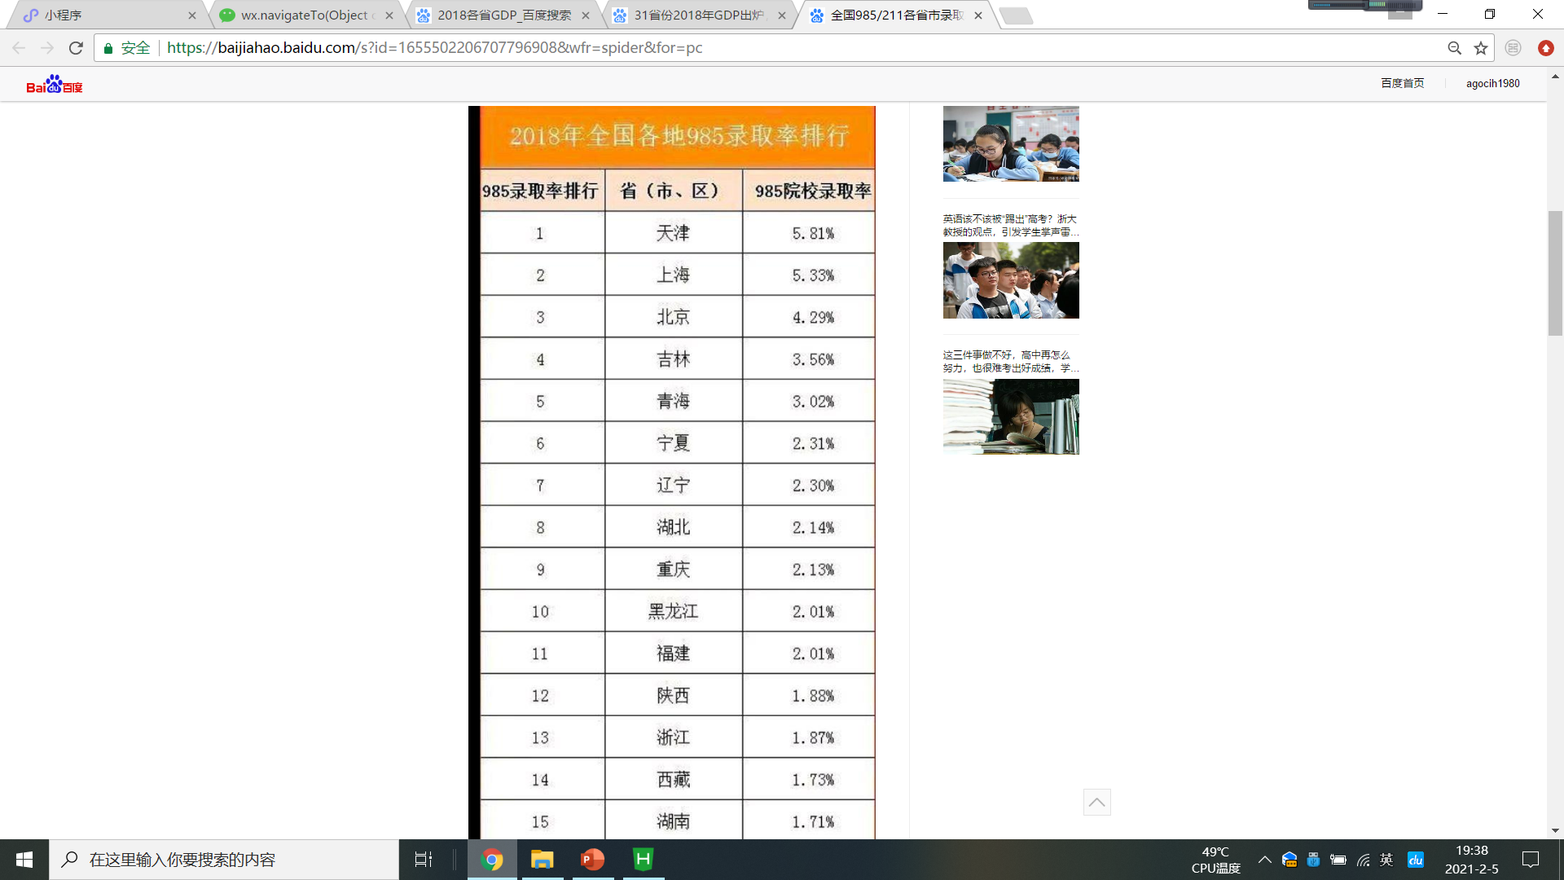
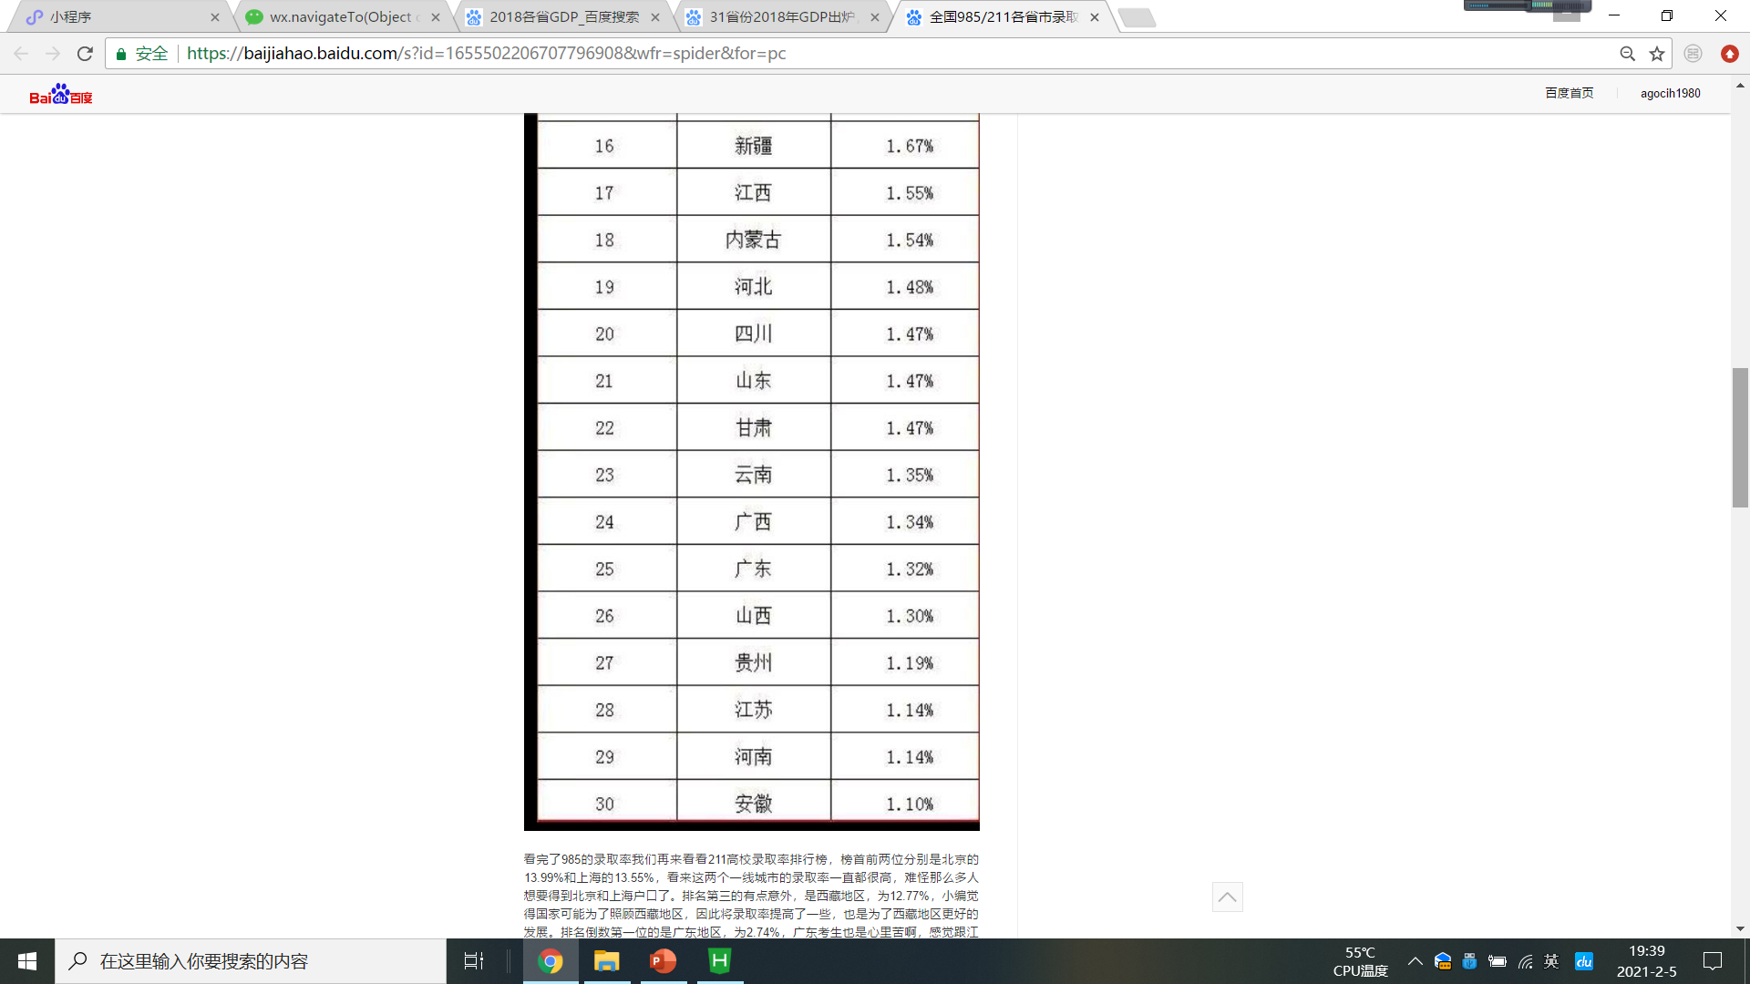
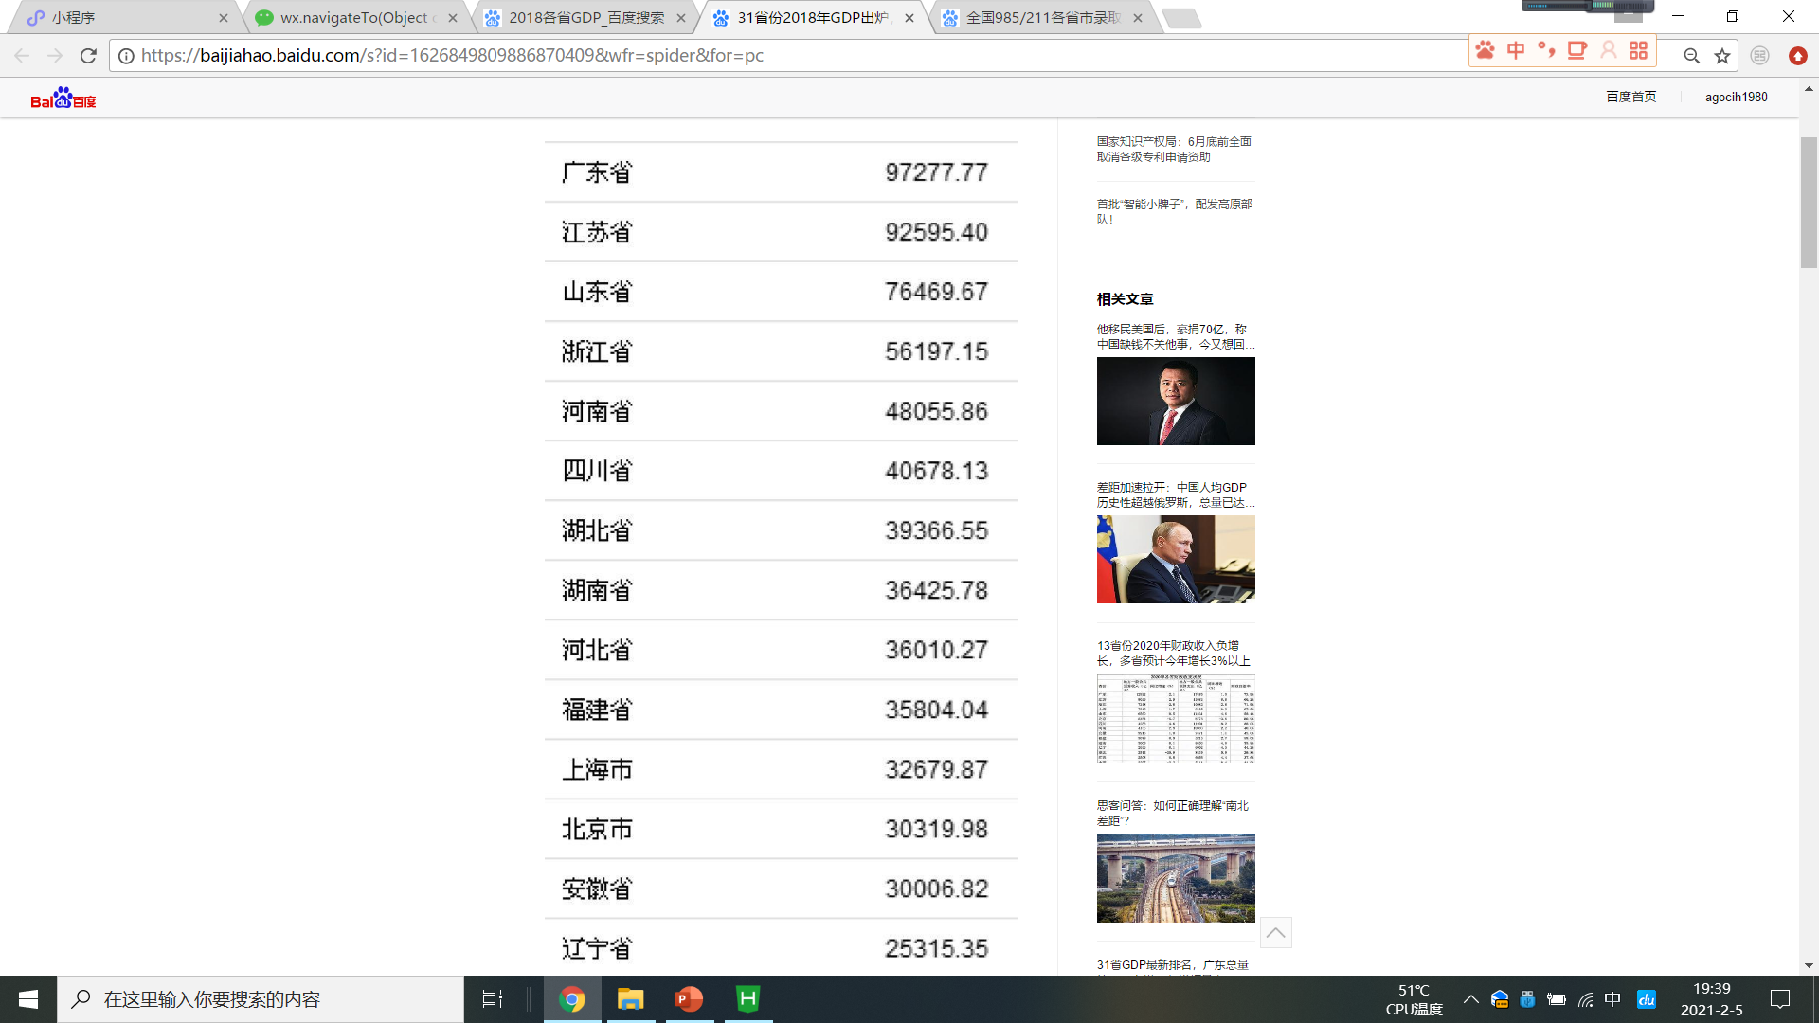
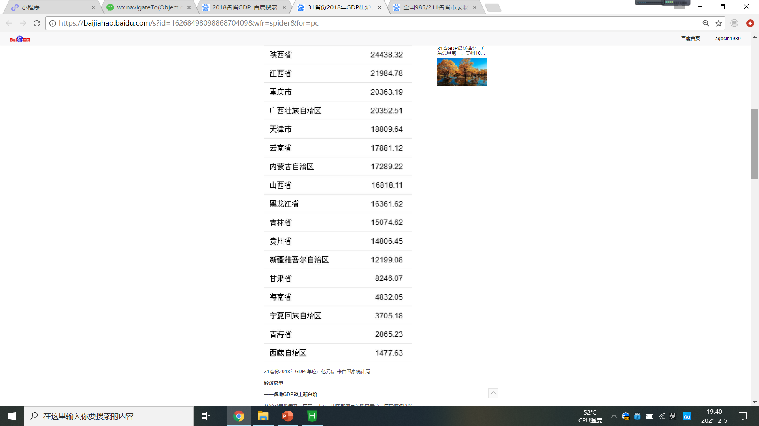
4.离散图绘制x/y值
课堂练习
下面是2018年中国各省GDP及985高校录取率，请用离散图表示二者的关系。

Slide 39
第五部分
气泡图扩展X/Y数据

Slide 40
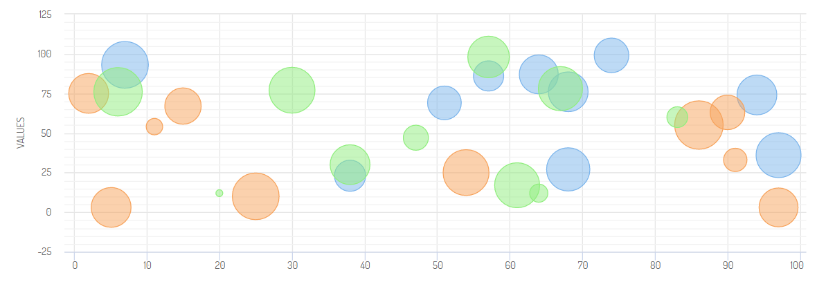
5.气泡图扩展X/Y数据
气泡图基础
传统的离散图只能展现X/Y两个值之间的关系。如果需要展示第3个变量，可在传统离散图基础上，根据第3个变量的值改变图表中点的大小。这种图称之为气泡图。

Slide 41
5.气泡图扩展X/Y数据
案例：用气泡图展现卡特里娜飓风路径及强度
第一步:定义数据
var get_points = function(source_array, filter_function) {
var result = [];
for (var i=0; i<source_array.length; i++) {
if ( (typeof filter_function === "undefined")
|| (typeof filter_function !== "function")
|| filter_function(source_array[i]) ) {
result.push([
source_array[i].west * -1,
source_array[i].north,
source_array[i].wind,
]);
}
}
return result;
};
var katrina = [
{ north: 23.2, west: 75.5, wind: 35 },
{ north: 24.0, west: 76.4, wind: 35 },
{ north: 25.2, west: 77.0, wind: 45 },
{ north: 26.0, west: 77.6, wind: 45 },
{ north: 26.2, west: 78.7, wind: 50 },
//省略数据

Slide 42
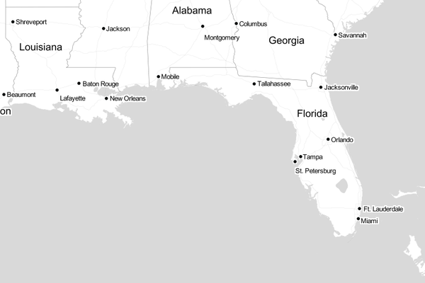
5.气泡图扩展X/Y数据
案例：用气泡图展现卡特里娜飓风路径及强度
第二步:准备背景图

Slide 43
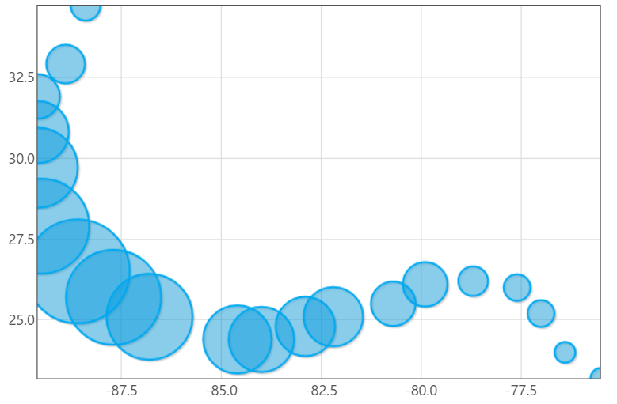
5.气泡图扩展X/Y数据
案例：用气泡图展现卡特里娜飓风路径及强度
第三步：绘制数据
window.onload=function(){
Flotr.draw(
document.getElementById('chart’),
[{
data:get_points(katrina),
bubbles:{show:true,baseRadius:0.3}
}]
);
}

Slide 44
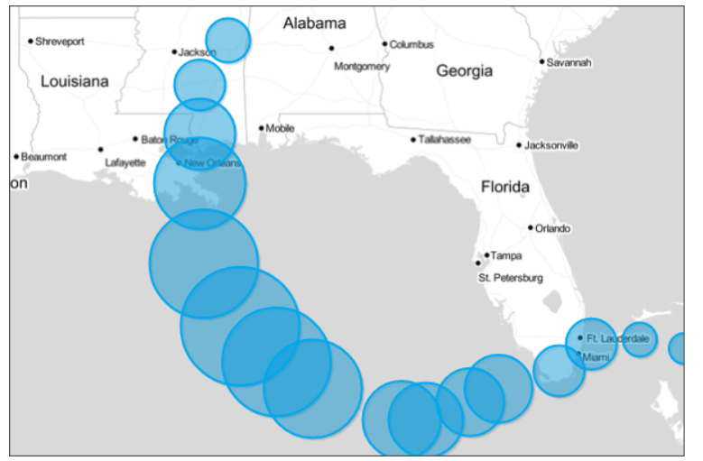
5.气泡图扩展X/Y数据
案例：用气泡图展现卡特里娜飓风路径及强度
第四步：添加背景
{
grid:{
backgroundImage:"img/gulf.png",
horizontalLines:false,
verticalLines:false
},
yaxis:{showLabels:false,min:23.607,max:33.657},
xaxis:{showLabels:false,min:-94.298,max:-77.586}
}

Slide 45
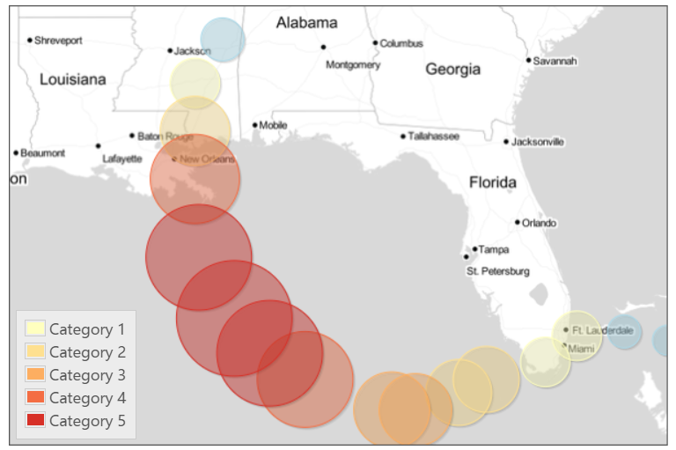
5.气泡图扩展X/Y数据
案例：用气泡图展现卡特里娜飓风路径及强度
第五步：给气泡上色
{
data: get_points(katrina, function(obs) { return (obs.wind < 39);}),
color: "#74add1",
bubbles: {show:true, baseRadius: 0.3, lineWidth: 1},
},
{
data: get_points(katrina, function(obs) { return (obs.wind >= 39) && (obs.wind < 74);}),
color: "#abd9e9",
bubbles: {show:true, baseRadius: 0.3, lineWidth: 1},
},
{
data: get_points(katrina, function(obs) { return (obs.wind >= 74) && (obs.wind < 95);}),
color: "#ffffbf",
label: "Category 1",
bubbles: {show:true, baseRadius: 0.3, lineWidth: 1},
},
//以下代码省略

Slide 46
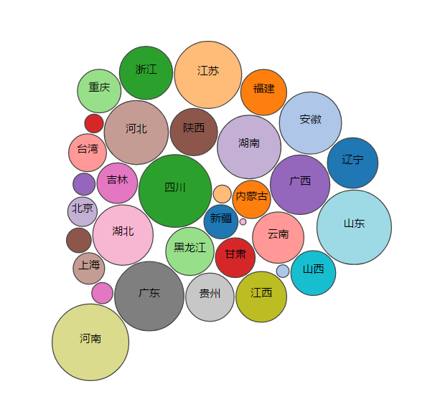
5.气泡图扩展X/Y数据
课堂练习
在中国地图上使用气泡图表示中国各省份的人口数量。

Slide 47
第六部分
雷达图显示多维数据

Slide 48
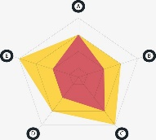

6.雷达图显示多维数据
雷达图基础
雷达图是展示多维数据的最有效的可视化方法，使用雷达图时需要注意以下几点。
1、雷达图最多展示6个数据点；
2、雷达图适合展示超过4个维度的数据；
3、每个数据维度都量化排名。

Slide 49
6.雷达图显示多维数据
案例：使用雷达图分析球队中球员的竞技状态
第一步：定义数据
var players = [
{ player: "Chris Bosh", points: 17.2, rebounds: 7.9, assists: 1.6, steals: 0.8, blocks: 0.8 },
{ player: "Shane Battier", points: 5.4, rebounds: 2.6, assists: 1.2, steals: 1.0, blocks: 0.5 },
{ player: "LeBron James", points: 28.0, rebounds: 8.4, assists: 6.1, steals: 1.9, blocks: 0.8 },
{ player: "Dwayne Wade", points: 22.3, rebounds: 5.0, assists: 4.5, steals: 1.7, blocks: 1.3 },
{ player: "Mario Chalmers", points: 10.2, rebounds: 2.9, assists: 3.6, steals: 1.4, blocks: 0.2 },
];
var team = {
points: 98.2,
rebounds: 41.3,
assists: 19.3,
steals: 8.5,
blocks: 5.3,
};

Slide 50
6.雷达图显示多维数据
案例：使用雷达图分析球队中球员的竞技状态
第一步：定义数据
var get_player = function(name) {
for (var i=0; i<players.length; i++) {
if (players[i].player === name) return players[i];
}
};
var player_data = function(name) {
var obj = {}, i = 0;
obj.label = name;
obj.data = [];
for (var key in team) {
obj.data.push([i, 100*get_player(name)[key]/team[key]]);
i++;
};
return obj;
};
var labels = [
[0, "Points"],
[1, "Rebounds"],
[2, "Assists"],
[3, "Steals"],
[4, "Blocks"],
];

Slide 51
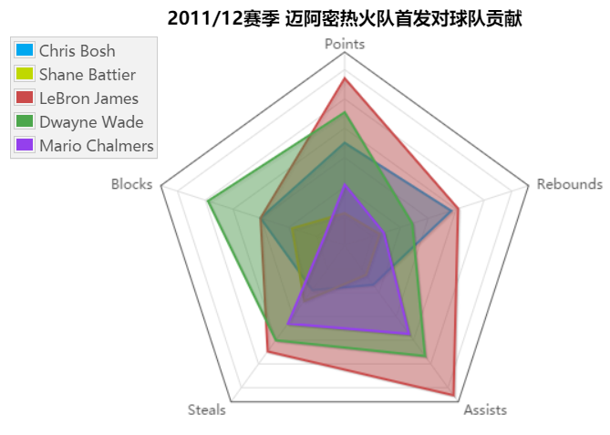
6.雷达图显示多维数据
案例：使用雷达图分析球队中球员的竞技状态
第二步:创建图表
window.onload=function(){
Flotr.draw(document.getElementById("chart"),
[
player_data("Chris Bosh"),
player_data("Shane Battier"),
player_data("LeBron James"),
player_data("Dwayne Wade"),
player_data("Mario Chalmers"),
],{
title: "2011/12赛季 迈阿密热火队首发对球队贡献",
radar: { show: true, radiusRatio: 0.9},
grid: { circular: true, },
xaxis: { ticks: labels, },
yaxis: { showLabels: false, min:0, max: 33, },
legend: { position: "nw" },
}
);
}

Slide 52
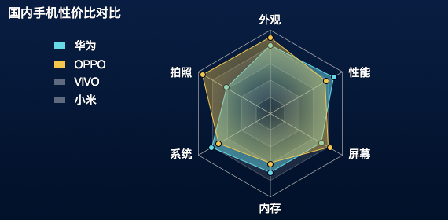
6.雷达图显示多维数据
课堂练习
请收集不同手机的外观、拍照、性能、屏幕、内存、系统等6个方面的数据，并使用雷达图展示。

Slide 53
谢
谢
观
看

